Slide 1
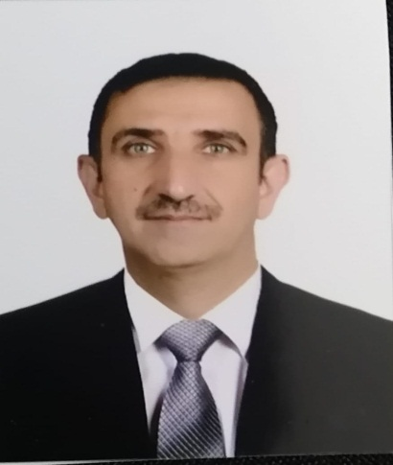
المرحلة الثانية
قسم الادارة الصناعية
كلية الادارة والاقتصاد
جامعة الموصل
عنوان المحاضرة
التفريز
م. بشار عزالدين السماك
قسم الادارة الصناعية
كلية الادارة والاقتصاد
جامعة الموصل

Slide 2
التفريز :
التفريز هي أحد أساليب قطع المعادن , وفيه يتم تشغيل الأسطح بالات ذات حدود طرفية متعددة يطلق عليها اسم سكاكين التفريز ويتشابه شكل السين الواحد بسكاكين التفريز مع شكل الآله للحد، الواحد، وتتميز عملية التفريز بإنها تتم بصورة متقطعة. مما يسمح بتبريد ۔ أسنان السكينة بشكل جيد، عندما لا يكون في شوط القطع.

Slide 3
ويؤدي إلى التقليل من تأثير الأسنان بالحرارة المتولدة أثناء القطع . ومن الناحية الأخرى فإن تلامس المقطع يجعل عملية القطع غير منتظمة كل فترة في الشغلة وغير مسلسلة بعكس الحال في عملية الخراطة .

Slide 4
آلات التفريز
تستخدم هذه الآلات للإنتاج المفرد للمشغولات الصغيرة وبالتحكم التتابعي المبرمج وتنتج الات التفريز الأسطح العدالة والمائلة و المجاري المستقيمة ، الغنفارية. شكل حرف T. فتح الأخاديد، فتح مجاري الخوابير العدالة و القمرية و تفتيح أسنان التروس بأنواعها والجريدة المسننة وآلات التشكيل بالنسخ وخلافها. هذا وتتشابه جميع آلات التفريز من حيث تركيبها الأساسي الشكل رقم (1).

Slide 5
الشكل (1)الشكل الاساسي لالات التفريز

Slide 6
التركيب الأساسي
الهيكل:
يحمل جميع أجزاء الآلة مثل الركبة و المنزلقة المستعرضة والطاولة والمحرك الرئيسيي والسيور الناقلة للحركة وتعاشيق الإدارة الرئيسية و عمود التفريز والحامل (الساند) العلوي مع المحمل الأمامي وصندوق تروس التغذية. وغالبا ما تكون تعاشيق الإدارة الرئيسية من نوع التروس الإنزلاقية مختلفة السرعات.

Slide 7
الركبة أو العربة :
وتصنع من حديد الزهر ويمكن تحريكها رأسيا على الهيكل بواسطة مجاري غنفارية . وهي تحمل المنزلقة المستعرضة. وتوجد بداخلها تروس حركة التغذية ويثبت محرك التغذية خارج الركبة في جميع آلات التفريز الحديثة ويكون لتعاشيق التغذية حتى 24 درجة تسمح بسرعات تغذية تتراوح من 10 مليمترات بالدقيقة إلى 1000 مليمتر بالدقيقة.

Slide 8
المنزلقة المستعرضة:
تقع بين الركبة والطاولة وتسمح بتحريك الطاولة في الإتجاه العرضي.

Slide 9
الطاولة:
وتجهز بعدد من المجاري الطولية حرف T لتثبيت المشغولات . و تؤدي حركة التغذية في الإتجاه الطولي والإتجاه العرضي والإتجاه الرأسي.

Slide 10
الحامل العلوي :
ووظيفته سناد شياق التفريز بواسطة المحملين الأماميين .

Slide 11
اشكر
لكم
حسن الإستماع

